Slide 1
Einführung / Grundlagen Microsoft SQL Server
Slide Decks and Demos: https://t1p.de/SQLServerGrundlagen
Demo-Database: https://t1p.de/CustomerOrdersDB

Slide 2




Uwe Ricken db Berater GmbH
I am working with IT-systems since early 1990's and with the main focus on Microsoft SQL Server since version 6.0. I started with development of database applications in 1998 with a professional CRM-System based on Microsoft products (Microsoft Office and Microsoft SQL Server).
Since 2008 I'm focused exclusively on Microsoft SQL Server and since 2008 I'm working in 3rd level support teams for banks, insurances and global industries.
Since May 2013 I'm a Microsoft Certified Master: SQL Server 2008 which was an amazing way into the depth of Microsoft SQL Server.
In July 2013 I have been awarded with the MVP Award for Microsoft SQL Server.
www: http://www.db-berater.de
email: uwe.ricken@db-berater.de
blog: http://www.sqlmaster.de
twitter: @dbberater
xing: http://www.xing.com/profile/Uwe_Ricken

Slide 3
Standard-Seminarzeiten
09:00 – 10:30
Pause 20 Minuten
10:50 – 12:15
Mittagspause 1 Stunde
13:15 – 14:40
Pause 20 Minuten
15:00 – (16:30 - 16:45)
Notes:
3

Slide 4
Agenda
Grundlagen relationale Datenbanken
Einführung SQL Server
Arbeiten mit SQL Server und dessen Zusatzprogramme
Anlegen von Datenbanken
Datentypen und Erstellung von Tabellen
Datenintegrität
Indizes
Sichten / Funktionen / Stored Procedures
Transaktionen

Slide 5
Agenda
Sicherheitskonzept des SQL Server
SQL Server Dienste
Serverzugriff
Datenbankzugriff
Sicherheitskonzept in Datenbanken
Serverrollen (Logins)
Datenbankrollen (User)
Schemata
Principals

Slide 6
Begrifflichkeiten
Relationenmodel

Slide 7
Nomenklatur
Datenbanksystem = RDBMS Relational DataBase Model System
Tabelle = Relation
Spalte = Attribut
Datensatz = Tuple / Record

Slide 8
Relationale Datenbanksysteme
Eine relationale Datenbank (RDBMS) besteht aus einer oder mehreren Tabellen (Relationen)
jede Zeile (Tupel) repräsentiert einen eigenen Datensatz (Record)
Die Spalten jeder Zeilen sind Attribute, also Eigenschaften der Daten.
Eine Domäne/Domain ist der Wertebereich, den die Attribute annehmen könne.
Durch Schemata lassen sich die Anzahl als auch die Typen der Attributen einer Relation festlegen.

Slide 9
Relationale Datenbanksysteme
Ein Datensatz muss eindeutig identifizierbar sein (Key-Attribute).
Surrogatschlüssel Ein Surrogatschlüssel wird vom System generiert, ist jedoch für den Benutzer oder die Anwendung sichtbar (Bsp: Automatisch generierte ID)
Naturalschlüssel Ein natürlicher Schlüssel ist ein Schlüssel in einer Datenbank, der aus Attributen besteht, die in der Außenwelt außerhalb der Datenbank vorhanden sind. (Bsp: Fahrgestell-Nummer eines PKW)

Slide 10
Datenbankschlüssel
Primärschlüssel
Zur Identifikation eines Tupels in einer Relation wird ein Primärschlüssel ausgewählt.
Der Primärschlüssel umfasst einen bis wenige Attribute.
Er sollte zeitlich stabil sein.
Der Primärschlüssel muss die Identifizierbarkeit der realen Objekte erlauben
Fremdschlüssel
Ein Fremdschlüssel ist ein Attribut oder eine Attributkombination einer Relation, welches auf einen Primärschlüssel (bzw. Schlüsselkandidaten) einer anderen oder der gleichen Relation verweist.

Slide 11
Normalformen
Relationenmodel

Slide 12
Normalisierung
1. Normalform
Jedes Attribut der Relation muss einen atomaren Wertebereich haben
Die Relation muss frei von Wiederholungsgruppen sein und einen eindeutigen Primärschlüssel besitzen.
2. Normalform
Eine Relation ist in der zweiten Normalform, wenn die erste Normalform vorliegt und jedes Nichtschlüsselattribut vom gesamten Primärschlüssel voll funktional abhängig ist.
3. Normalform
Die dritte Normalform ist dann erreicht, wenn sich das Schema in der zweiten Normalform befindet, und kein Nichtschlüsselattribut von einem Schlüsselkandidaten transitiv abhängt.
http://de.wikipedia.org/wiki/Normalisierung_%28Datenbank%29

Slide 13
Abhängigkeiten
Funktionale Abhängigkeit
Eine Funktionale Abhängigkeit zwischen Attribut Y und Attribut X liegt dann vor, wenn es zu jedem X genau ein Y gibt.
Voll funktionale Abhängigkeit
Eine vollständig funktionale Abhängigkeit liegt dann vor, wenn dass Nicht-Schlüsselattribut nicht nur von einem Teil der Attribute eines zusammengesetzten Schlüsselkandidaten funktional abhängig ist, sondern von allen Teilen eines Relationstyps.
Transitive Abhängigkeit
Eine transitive Abhängigkeit liegt dann vor, wenn Y von X funktional abhängig und Z von Y, so ist Z von X funktional abhängig. Diese Abhängigkeit ist transitiv. Die transitive Abhängigkeit wird mit 3. Normalform (3NF) erreicht.

Slide 14
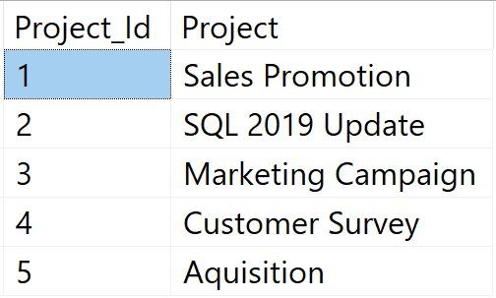
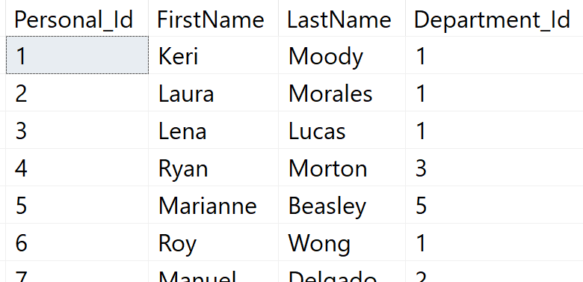
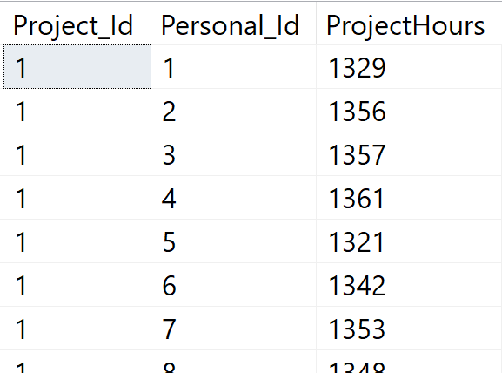
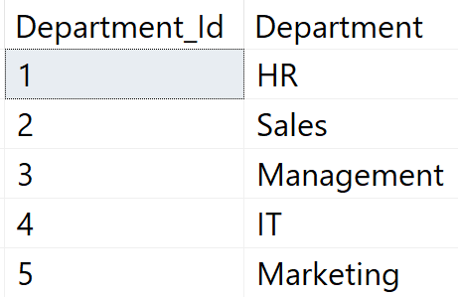
Normalformen
Id | Employee | Department_Id | Department | Project_Id | Project | Hours
1 | Keri Moody | 1 | HR | 1, 2, 3 | Sales Promotion SQL 2019 Update, Marketing Campaign | 1.329 1.334 1.387
2 | Laura Morales | 1 | HR | 3, 4, 5 | Marketing Campaign, Customer Survey, Aquisition | 1.325 1.361 1.325
3 | Lena Lucas | 1 | HR | 1, 2, 3 | Sales Promotion SQL 2019 Update Marketing Campaign | 1.357 1.350 1.314
4 | Ryan Morton | 3 | Management | 1 | Sales Promotion | 1.361
5 | Marianne Beasley | 5 | Marketing | 1 | Sales Promotion | 1.321
28 | Pamela Ellison | 2 | Sales | 3 | Marketing Campaign | 1.330
29 | Sammy Vaughan | 4 | IT | 3 | Marketing Campaign | 1.373
30 | Pedro Elliott | 3 | Management | 2 | SQL 2019 Update | 1.311
1
1
n
n
8 Attribute für die Erfassung erforderlich
Texteingabe ist fehleranfällig
Redundanzen
n

Slide 15
1. Normalform
Alle Attribute einer Relation enthalten atomare Werte (elementare Information)
Jeder Tupel kann durch ein eindeutiges Schlüsselattribut identifiziert werden
Personal_Id | Employee | Department_Id | Department | Project_Id | Project | Hours
1 | Keri Moody | 1 | HR | 1, 2, 3 | Sales Promotion SQL 2019 Update, Marketing Campaign | 1.329 1.334 1.387
2 | Laura Morales | 1 | HR | 3, 4, 5 | Marketing Campaign, Customer Survey, Aquisition | 1.325 1.361 1.325
3 | Lena Lucas | 1 | HR | 1, 2, 3 | Sales Promotion SQL 2019 Update Marketing Campaign | 1.357 1.350 1.314
4 | Ryan Morton | 3 | Management | 1 | Sales Promotion | 1.361
5 | Marianne Beasley | 5 | Marketing | 1 | Sales Promotion | 1.321
28 | Pamela Ellison | 2 | Sales | 3 | Marketing Campaign | 1.330
29 | Sammy Vaughan | 4 | IT | 3 | Marketing Campaign | 1.373
30 | Pedro Elliott | 3 | Management | 2 | SQL 2019 Update | 1.311
Primarschlüssel
Keine atomaren Werte

Slide 16
1. Normalform
Personal_Id | FirstName | LastName | Department_Id | Department | Project_Id | Project | ProjectHours
1 | Keri | Moody | 1 | HR | 1, 2, 3, 4, 5 | Sales Promotion SQL 2019 Update, Marketing Campaign | 1.329 1.334 1.387
2 | Laura | Morales | 1 | HR | 1, 2, 3, 4, 5 | Marketing Campaign, Customer Survey, Aquisition | 1.325 1.361 1.325
3 | Lena | Lucas | 1 | HR | 1 | Sales Promotion SQL 2019 Update Marketing Campaign | 1.357 1.350 1.314
4 | Ryan | Morton | 3 | Management | 1 | Sales Promotion | 1.361
5 | Marianne | Beasley | 5 | Marketing | 1 | Sales Promotion | 1.321
28 | Pamela | Ellison | 2 | Sales | 3 | Marketing Campaign | 1.330
29 | Sammy | Vaughan | 4 | IT | 3 | Marketing Campaign | 1.373
30 | Pedro | Elliot | 3 | Management | 2 | SQL 2019 Update | 1.311
Keine elementaren Informationen
Atomare Daten

Slide 17
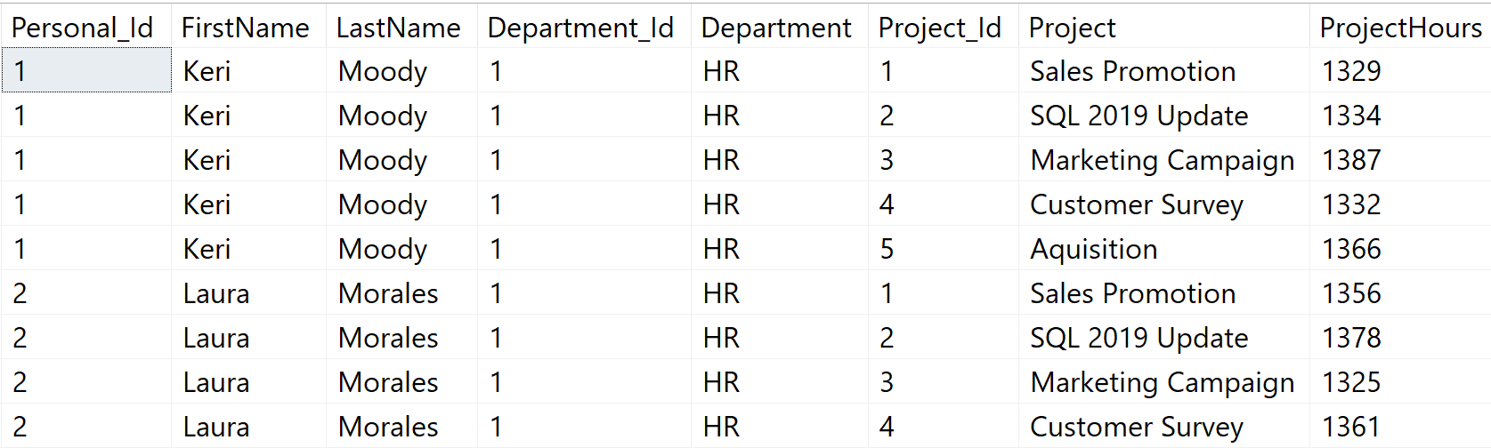
1. Normalform
[Personal_Id] + [Project_Id] = kombinierter Primärschlüssel

Slide 18
2. Normalform
Die zweite Normalform (2NF) ist ein wichtiger Schritt zu einer normalisierten relationalen Datenbank.
Eine Relation befindet sich dann in der zweiten Normalform (2NF),
wenn sie sich in der ersten Normalform (1NF) befindet und
jedes Nichtschlüsselattribut von jedem Schlüsselkandidaten (Primärschlüssel) voll funktional abhängig ist.
Die zweite Normalform (2NF) prüft, ob eine vollständige funktionale oder nur eine funktionale Abhängigkeit von Werten zu einer bestimmten Teilmenge existiert.

Slide 19
2. Normalform
Personal_Id
Project_Id
Ist der Vorname, Nachname vom vollständigen Primärschlüssel abhängig?
Ist die Projektbeschreibung vom vollständigen Primärschlüssel abhängig?
Welche(s) Attribut(e) ist/sind vom vollständigen Primärschlüssel abhängig?

Slide 20
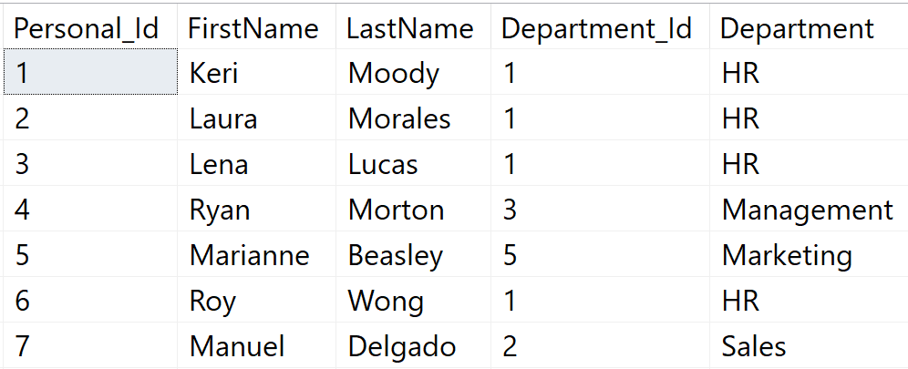
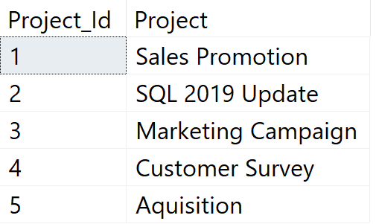
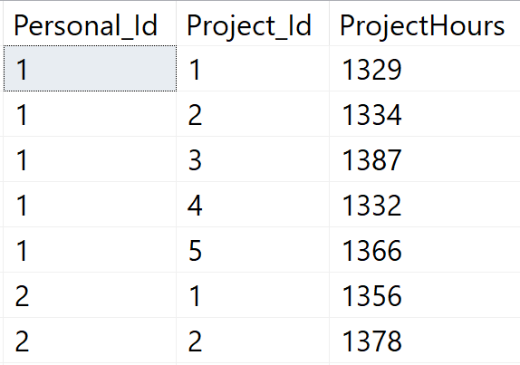
2. Normalform
1
1
n
[dbo].[Employees]
[dbo].[Projects]
n
[dbo].[ProjectConsumption]

Slide 21
3. Normalform
Ein Relationstyp befindet sich in der dritten Normalform (3NF)
wenn er sich in der zweiten Normalform (2NF) befindet
kein Nichtschlüsselattribut transitiv von einem Kandidatenschlüssel abhängt (Kein Nichtschlüsselattribut von einem anderen Nichtschlüsselattribut abhängig ist!)
Ziel ist die Verhinderung von Anomalien und Redundanzen in Datensätzen

Slide 22
3. Normalform
Zusammenhang zwischen [Department_Id] und [Department]
[Department] ist redundant
[dbo].[Employees]

Slide 23
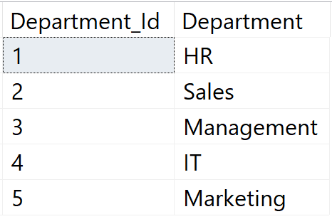
3. Normalform
n
1
[dbo].[Employees]
[dbo].[Departments]

Slide 24
JOINS

Slide 25
JOIN (SQL)
Ein SQL-Join bildet aus den Datensätzen zweier Tabellen eine Ergebnistabelle, deren Datensätze Attribute beider Tabellen enthält.
Er ist die Umsetzung des Konzepts des Verbunds der relationalen Algebra in der Abfragesprache SQL:
Das kartesische Produkt CROSS JOIN,
den inneren Verbund in der Form des natürlichen Verbund INNER JOIN und
den äußeren Verbund in den Formen LEFT OUTER JOIN, RIGHT OUTER JOIN und FULL OUTER JOIN.
Als Spezialfall kann man auch einen Verbund einer Tabelle mit sich selbst bilden, dies wird als SELF JOIN bezeichnet.

Slide 26
JOINS: Kombinationen
INNER JOIN
LEFT JOIN
RIGHT JOIN
FULL JOIN

Slide 27
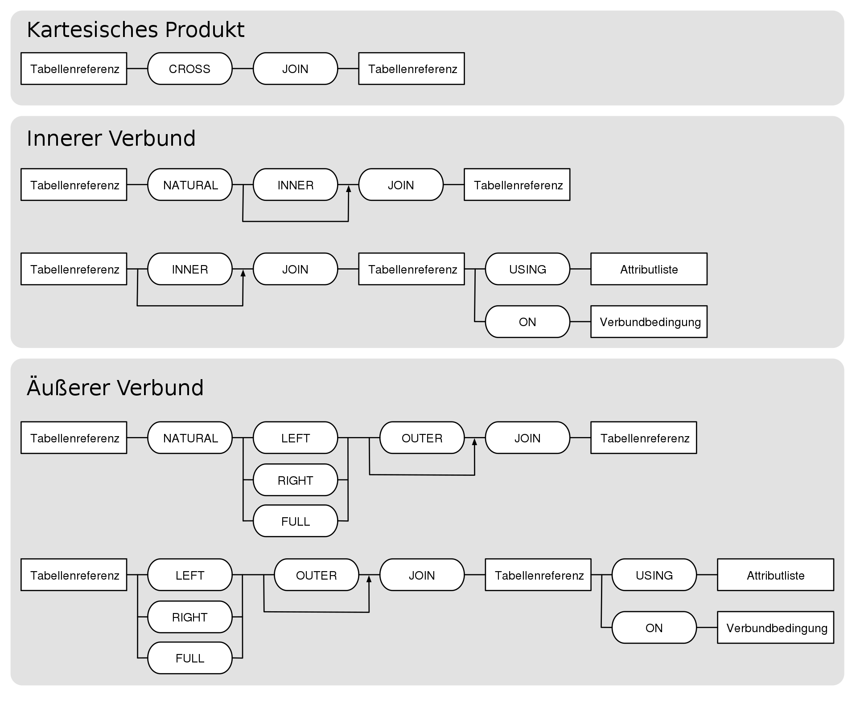
Von Paul Setzer - Eigenes Werk, CC BY-SA 4.0, https://commons.wikimedia.org/w/index.php?curid=78838846

Slide 28
Ausgabe von Daten - SELECT
Ruft Zeilen aus der Datenbank ab und ermöglicht die Auswahl von einer oder mehreren Zeilen oder Spalten aus einer oder mehreren Tabellen.
Die vollständige Syntax der SELECT-Anweisung ist komplex, die Hauptklauseln können jedoch wie folgt zusammengefasst werden:
SELECT select_list
[ INTO new_table ]
[ FROM table_source ]
[ WHERE search_condition ]
[ GROUP BY group_by_expression ]
[ HAVING search_condition ]
[ ORDER BY order_expression [ ASC | DESC ] ]

Slide 29
SQL Server Security Grundlagen
Autor: Uwe Ricken db Berater GmbH

Slide 30
Agenda
Zutritt in das „ehrenwerte Haus“ erlangen
Logins
Mixed Authentication vs. Windows Authentication
Mögliche Berechtigungen im „ehrenwerten Haus“
Serverrollen
Zutritt in die Wohnung erlangen
Datenbankbenutzer
Eigentümer einer Wohnung vs. Mitbewohner
Einrichten der Wohnung
Planung der möglichen Zimmer in der Wohnung (Schemata)
Berechtigungen in den Zimmern

Slide 31
Nomenklatur
Microsoft SQL Server Instanz: Mietshaus
Datenbank in SQL Server Instanz: Wohnung
Schema in einer Datenbank: Zimmer
Tabellen / Views / …: Inventar (Möbel, etc.)
Eigentümer: sysadmin
Zugangsberechtigter: Login
Mieter: Datenbankbenutzer

Slide 32

Das ehrenwerte Haus (Server)
Eine Microsoft SQL Server Instanz ist wie ein Wohnhaus mit wenigen oder vielen Wohnungen
Wer in das Haus möchte, benötigt einen Schlüssel
Zugang zum Haus erhalten nur Personen mit gültigem Schlüssel
Ausgestellt von einer Behörde (Windows Konto)
Ausgestellt vom Eigentümer des Hauses (SQL Konto)
NB-LENOVO-I\SQL_2019

Slide 33

Schlüsselübergabe durch Personalausweis
Donald besitzt einen BPA und möchte gerne in das Haus.
Donald ist durch seine BPA-Nummer eindeutig identifizierbar.
Donald benötigt lediglich den Schlüssel zum Hausflur.
PERSONALAUSWEIS
Donald Duck
Entengasse 10
12345 Entenhausen
0x010500000000000515000000F90DD5F…

Slide 34

Erstellen eines Logins (Windows)
Donald ist Mitglied der Domäne.
Donald ist eindeutig durch seine SID zu identifizieren.
Donald benötigt einen Login für den Zugriff auf Microsoft SQL Servers.
PERSONALAUSWEIS
Donald Duck
Entengasse 10
12345 Entenhausen
0x010500000000000515000000F90DD5F…

Slide 35

Schlüsselübergabe durch Eigentümer
Daisy besitzt keinen BPA.
Da Daisy nicht eindeutig identifizierbar ist, muss der Eigentümer des Hauses selbst einen Zugang für Daisy erzeugen.
Damit erhält Daisy automatisch einen Schlüssel für den Zugang zum Haus!
Arobic-Club Lahme Ente!
Daisy Duck
Entengasse 12
12345 Entenhausen
0xB8BF828021847B48ADFA62FD6B40E78E

Slide 36
Schlüsselübergabe durch Eigentümer
Für Daisy wird in SQL Server ein Konto angelegt.
Dieses Konto ist nur für den SQL Server gültig
Arobic-Club Lahme Ente!
Daisy Duck
Entengasse 12
12345 Entenhausen
0xB8BF828021847B48ADFA62FD6B40E78E

Slide 37
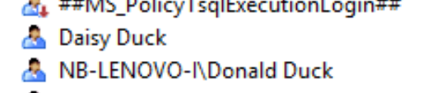
Zugang zum ehrenwerten Haus
KEY
NB-LENOVO-I\SQL_2016

Slide 38
Zutritt in die Wohnung
Jede Datenbank in einem SQL Server ist eine separate Wohnung
Nur, weil ein Schlüssel für das Haus existiert, kann ich nicht in jede Wohnung eintreten!
Um eine Wohnung betreten zu können, benötige ich einen zweiten Schlüssel

Slide 39
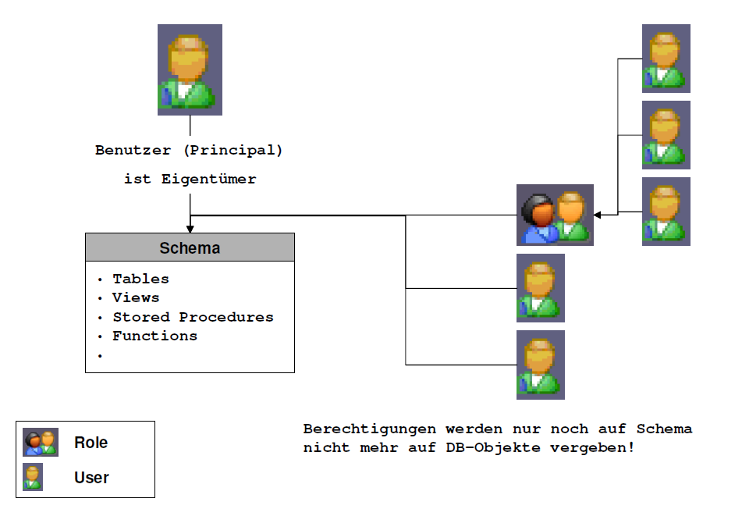
Schemata
Ein Schema ist das Zimmer einer Wohnung!
Ein Schema ist ein Container für Objekte.
In einem einzelnen Schema können Objekte enthalten sein, die im Besitz unterschiedlicher Benutzer sind.

Slide 40
So, raus jetzt! Haus wird abgerissen
Vielen Dank für Eure Aufmerksamkeit
Uwe Ricken
db Berater GmbH

Slide 41
INDEXIERUNG

Slide 42
Anatomie eines Heaps
R
Ein HEAP ist eine Tabelle ohne Ordnungskriterium.
Zwischen den einzelnen Datenseiten besteht KEINE direkte Verbindung
L
L
L
Demo: 0002 – anatomy of a heap.sql

Slide 43
Anatomie eines CLUSTERED Index
Ein Clustered Index ist die Tabelle selbst, die nach einem Ordnungskriterium logisch sortiert ist.
Die unterste Ebene (Leafs) beinhalten die Daten.
Der Root Knoten (R) und die B-Tree-Ebenen (I) beinhalten Pointer auf Datenseiten, die sich in der nächsten Hierarchie befinden.
Es kann nur EINEN Clustered Index pro Tabelle geben.
R
I
I
I
L
L
L
L
L
L
L

Slide 44
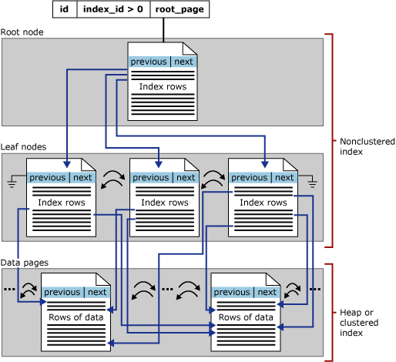
Anatomie eines “Non Clustered Index”
Non clustered indexe haben die gleiche B-tree structure wie Clustered Indexe mit zwei signifikanten Unterschieden:
Der Index beinhaltet ausschließlich Daten, die durch die Indexdefinition in den Index aufgenommen werden.
Fehlende Informationen müssen IMMER aus dem Clustered Index / Heap ermittelt werden!
http://technet.microsoft.com/en-us/library/ms177484.aspx

